Slide 1
Графовый фронтэнд для трекров задач

Slide 2
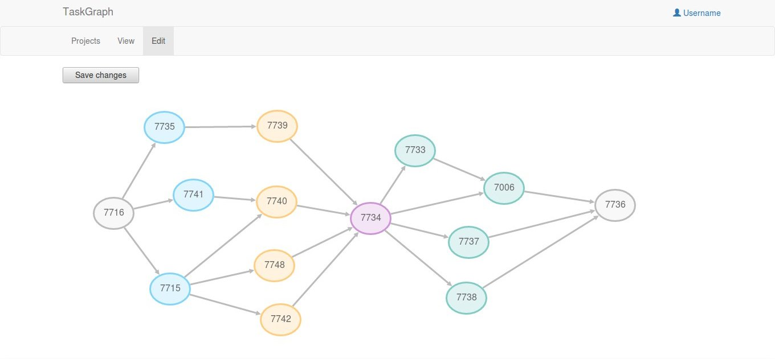
Было разработано веб-приложение с подключением к одному из трекеров, возможностью редактировать задачи и связи между задачами.

Slide 3
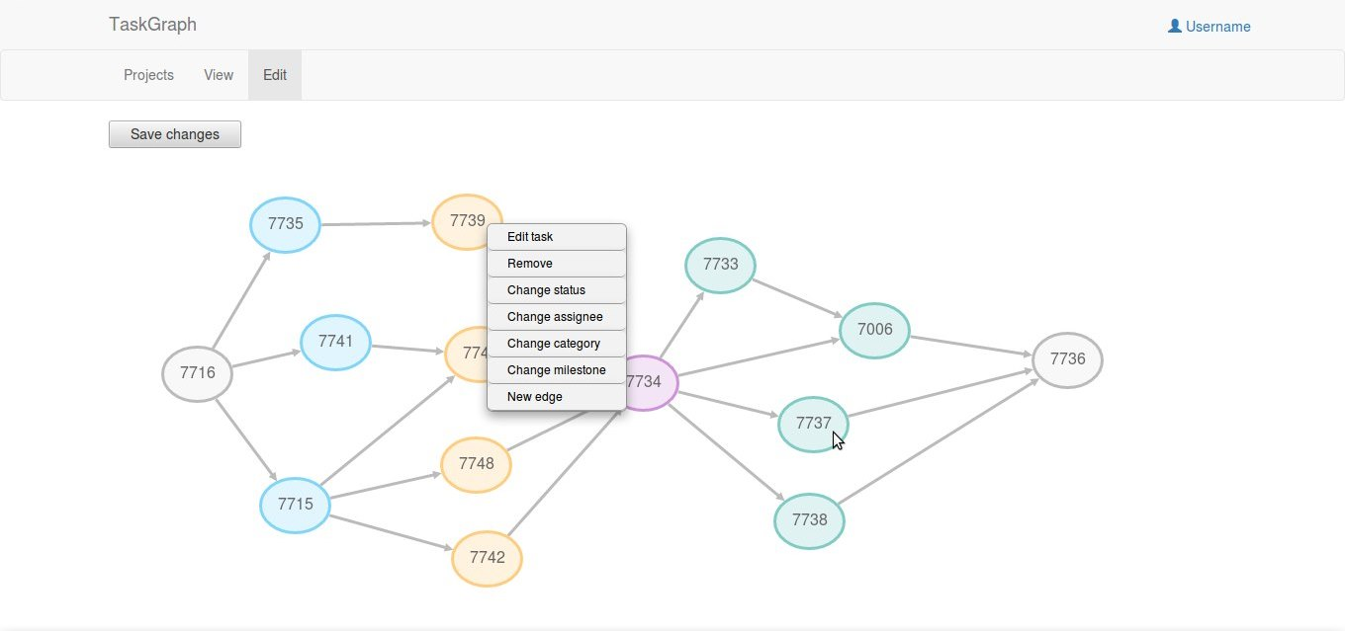
Примеры работы

Slide 4
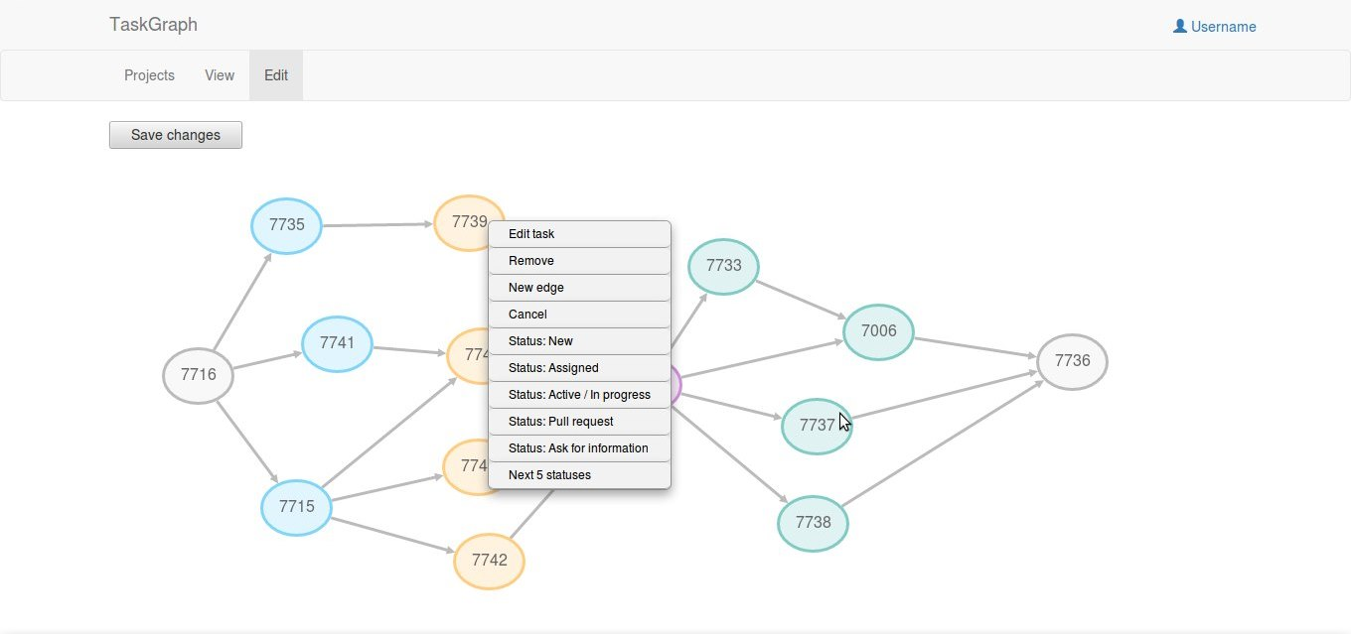
Примеры работы

Slide 5
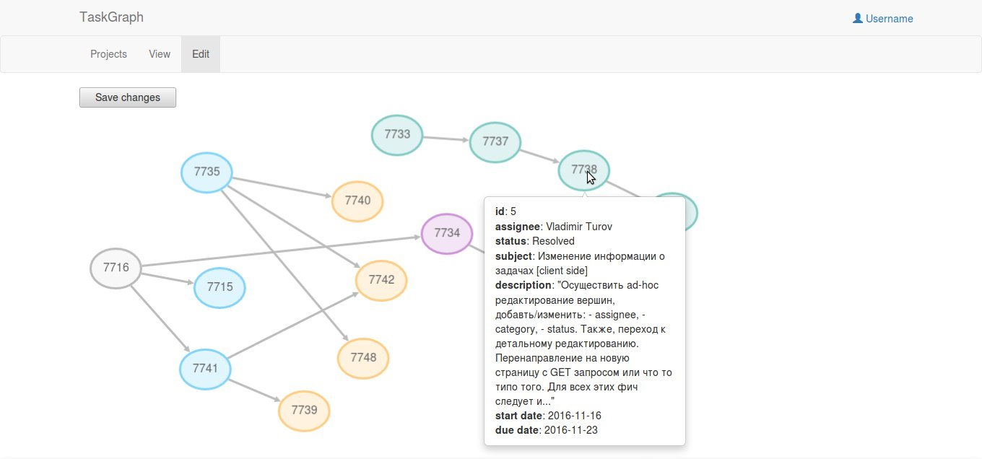
Примеры работы

Slide 6
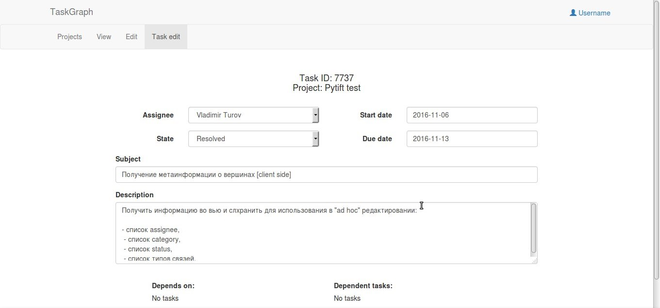
Примеры работы

Slide 7
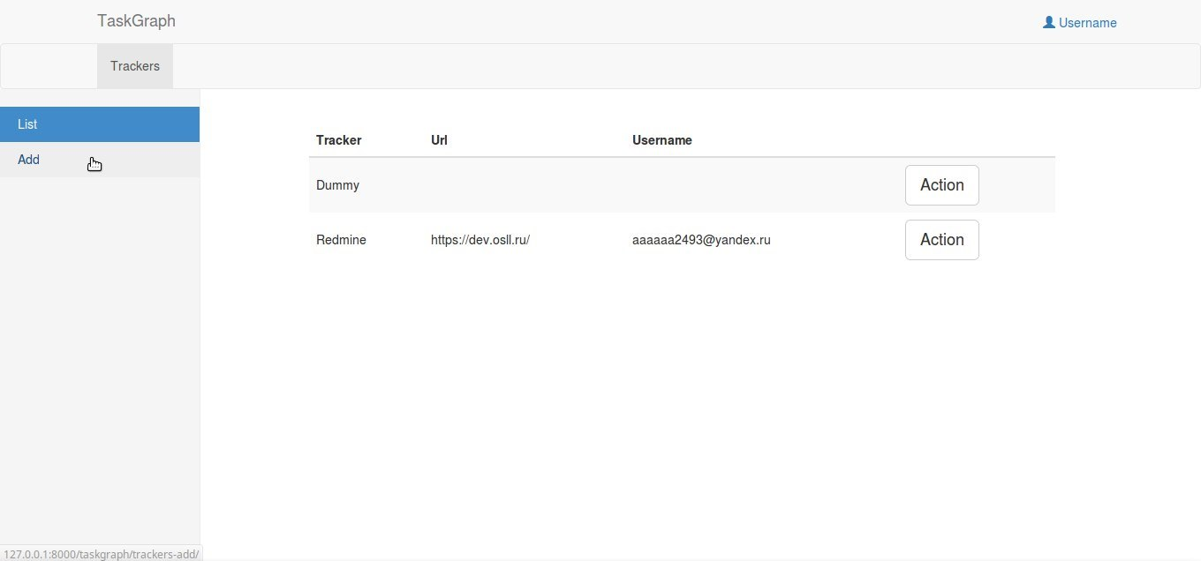
Примеры работы

Slide 8
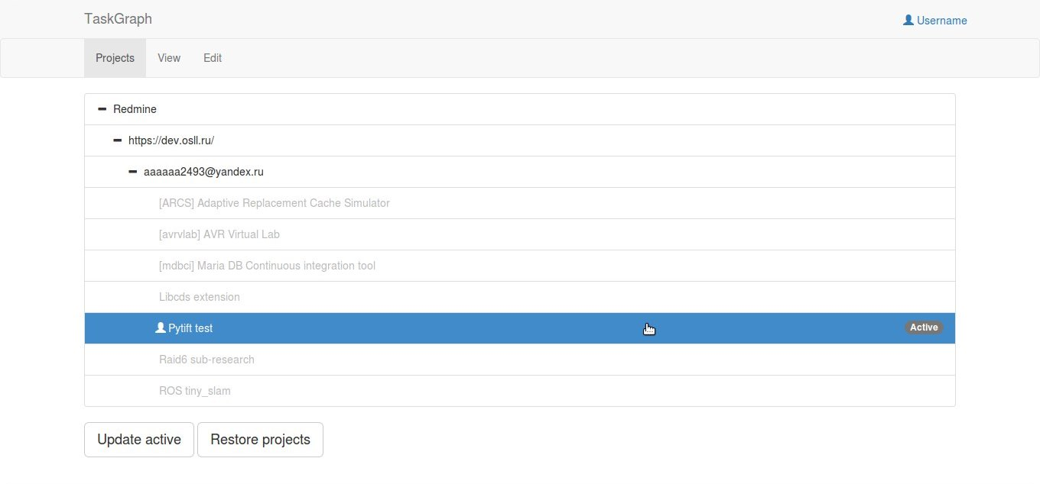
Примеры работы

Slide 9
Структура веб-приложения
AJAX/POST/GET
POST
Client
Backend
GET
AJAX/HTML
HTML
DjangoView
(Request handler)
AJAX
RemoteTracker
DataSelect
Data Validation
Write
ITracker
(Interface)
Model Backend
(MongoDB)
DjangoModel

Slide 10
Используемые технологии:
Python 2.7
Django
Bootstrap
CytoscapeJS
qTip
MongoDB

Slide 11
Авторы
Туров Владимир
Шадринцев Игорь
Яковлев Владислав
https://github.com/mmuddy/taskgraph

